Slide 1
Wijkraad
2021-10-19

Slide 2
1. Wijkraad
“Het gebeurde in 2020 – 2021”

Slide 3
2020 - 2021
Okt 2019 Laatste ‘fysieke’ wijkraad
15 apr 2020 Beslissing Nationale Veiligheidsraad: Geen TML wegens corona
Mei 2020 Wijkraad verdeelt mondmaskers (gemeente).
16 jun 2020 Vraag TML voor 3 WE in 2021
Einde jun 2020 Petitie rond de vraag 3de WE Tomorrowland
26 sep 2020 Wijkraad ‘On the Road’
Halloween 2020 “Bloedverwanten” wandeling (Covid-proef).
1 jan 2021 Renilde geeft voorzitterschap door.
24 feb 2021 Kernraad (Online)
April 2021 Paasaktie (88 kinderen ontvingen paaseitjes)
18 mei 2021 Extra kernraad tgv. voorstel TML eind aug., begin sep.
Juli / Aug 2021 Woensdag speelnamiddagen (Melissa).
28 Aug 2021 Buren BBQ Dirkputstraat – Dieter & Lauren
15 sep 2021 Kernraad (voorbereiding wijkraad).
18 sep 2021 Unit clean up (St-Katelijnestraat).
18 – 19 sep 2021 Hoekstock 2021 (De kaaimannen), uitzonderlijk in het park.
19 okt 2021 Wijkraad

Slide 4
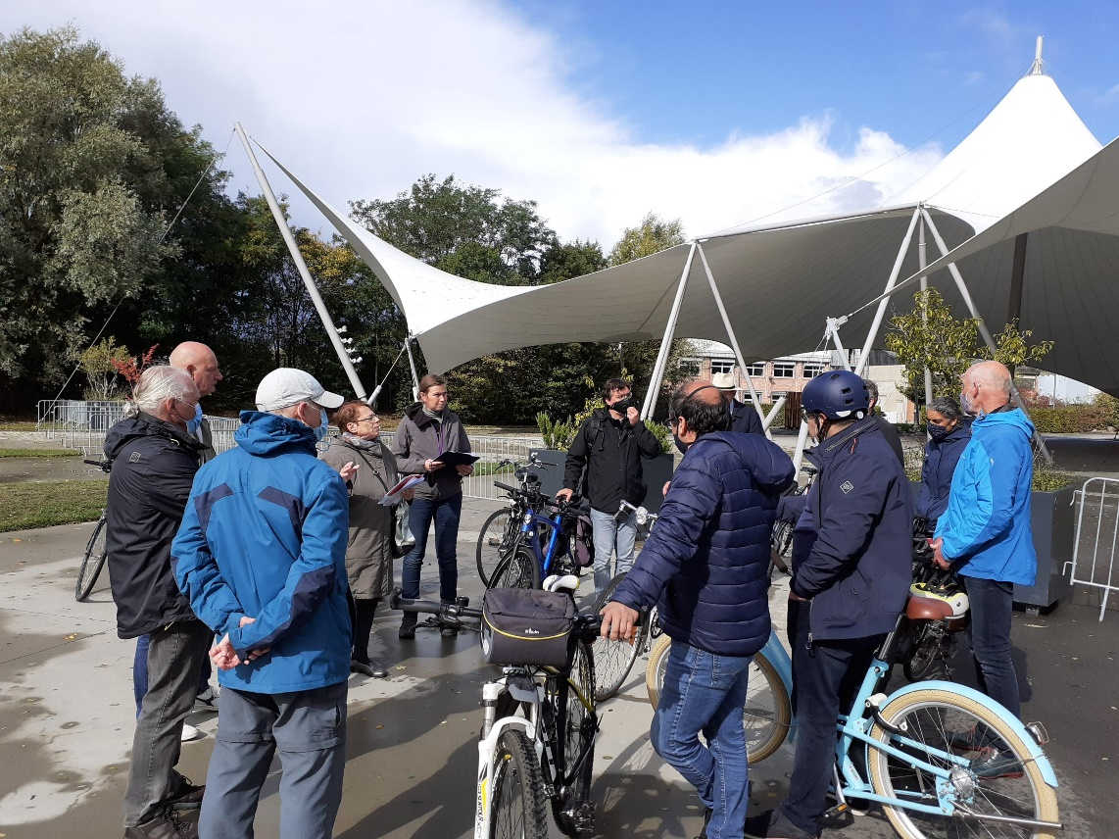
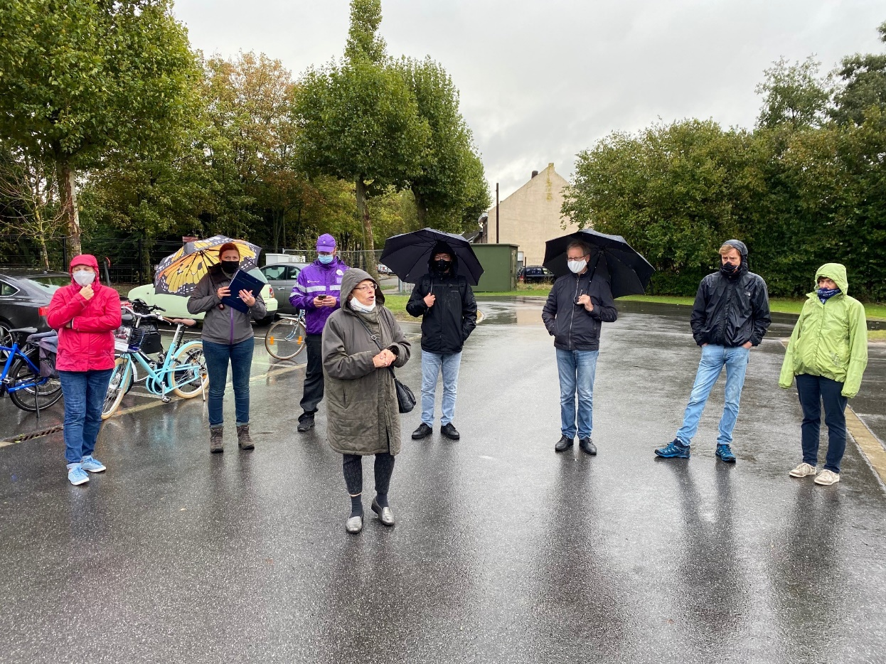
“Wijkraad “On the Road”
26 sep 20202

Slide 5
Halloween 2020

Slide 6
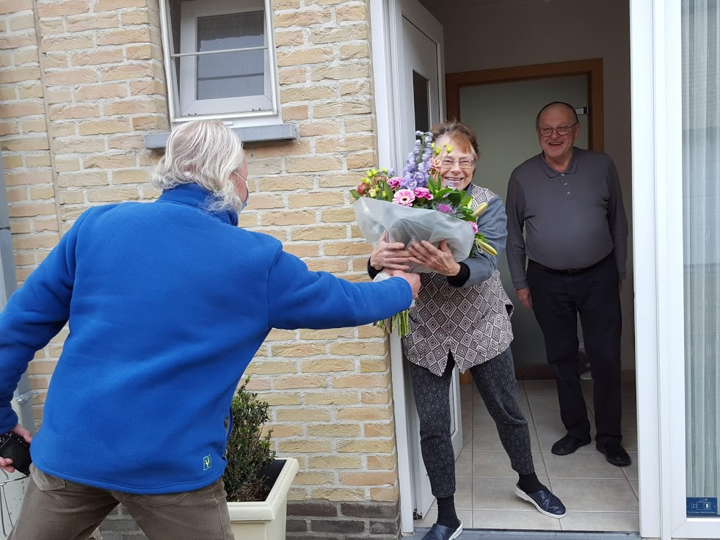
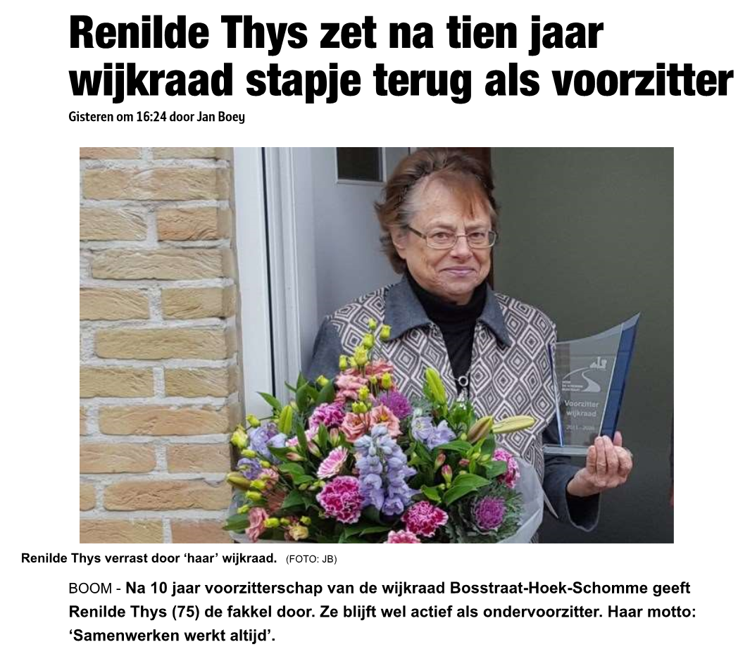
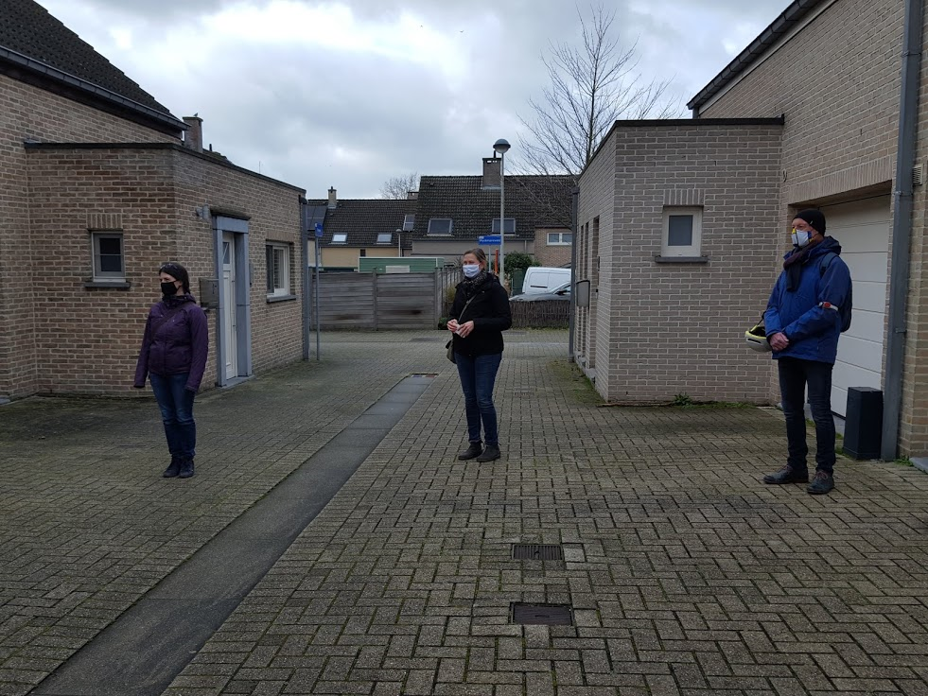
Renilde 10jaar voorzitter

Slide 7
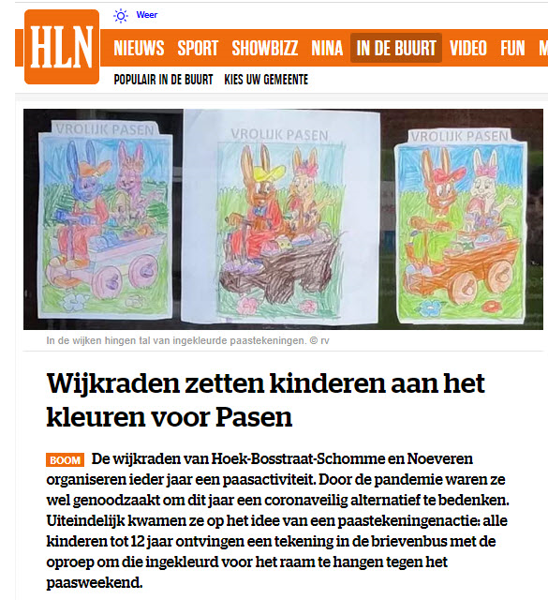
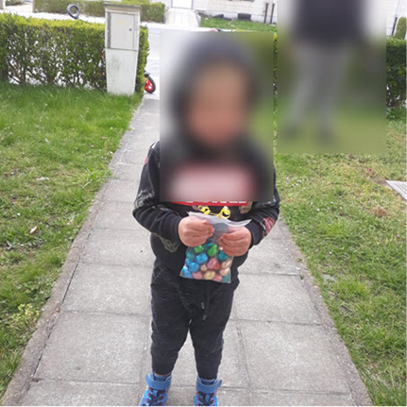
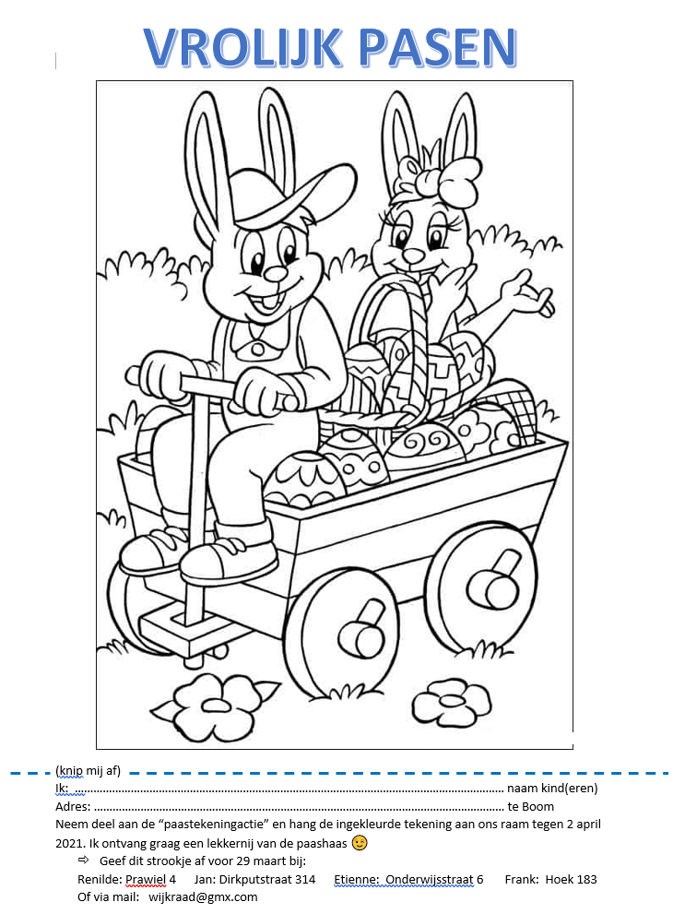
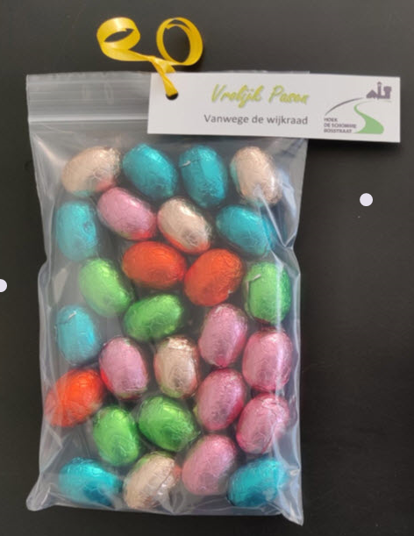
Paasaktie 2021

Slide 8
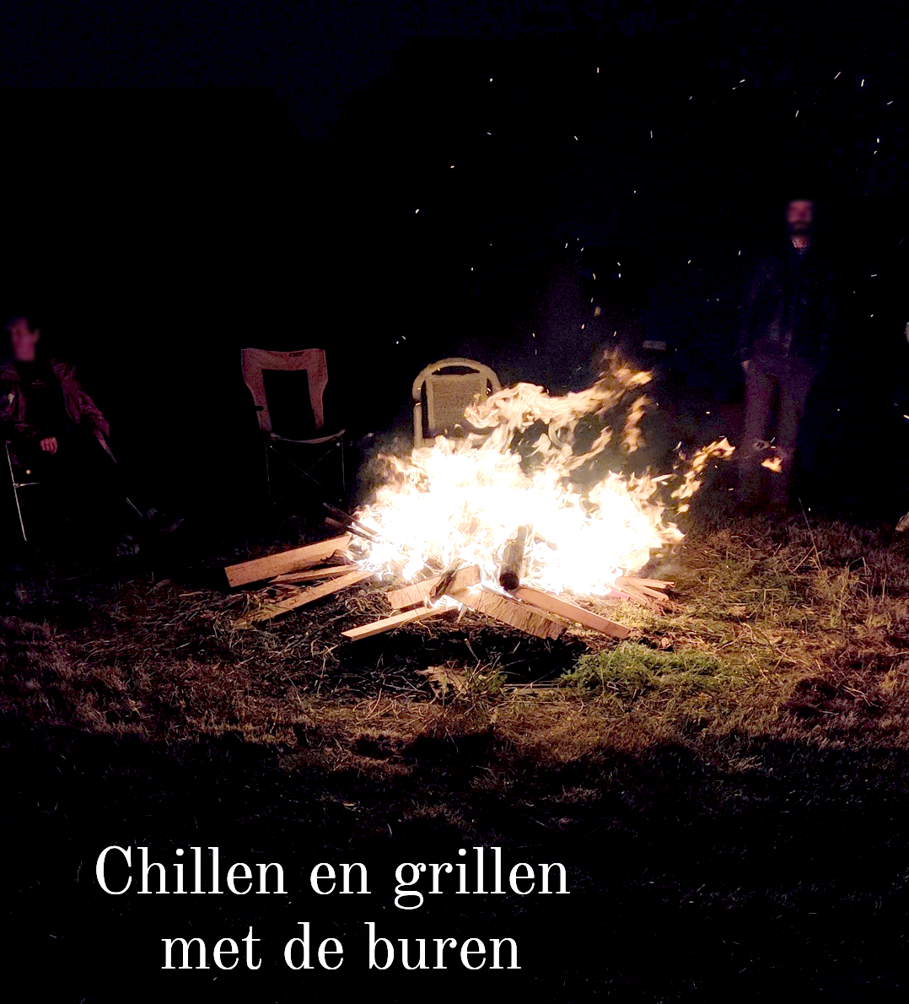
Chillen en grillen met de buren
Dieter en Lauren organiseren “Buren BBQ-Feest”

Slide 9
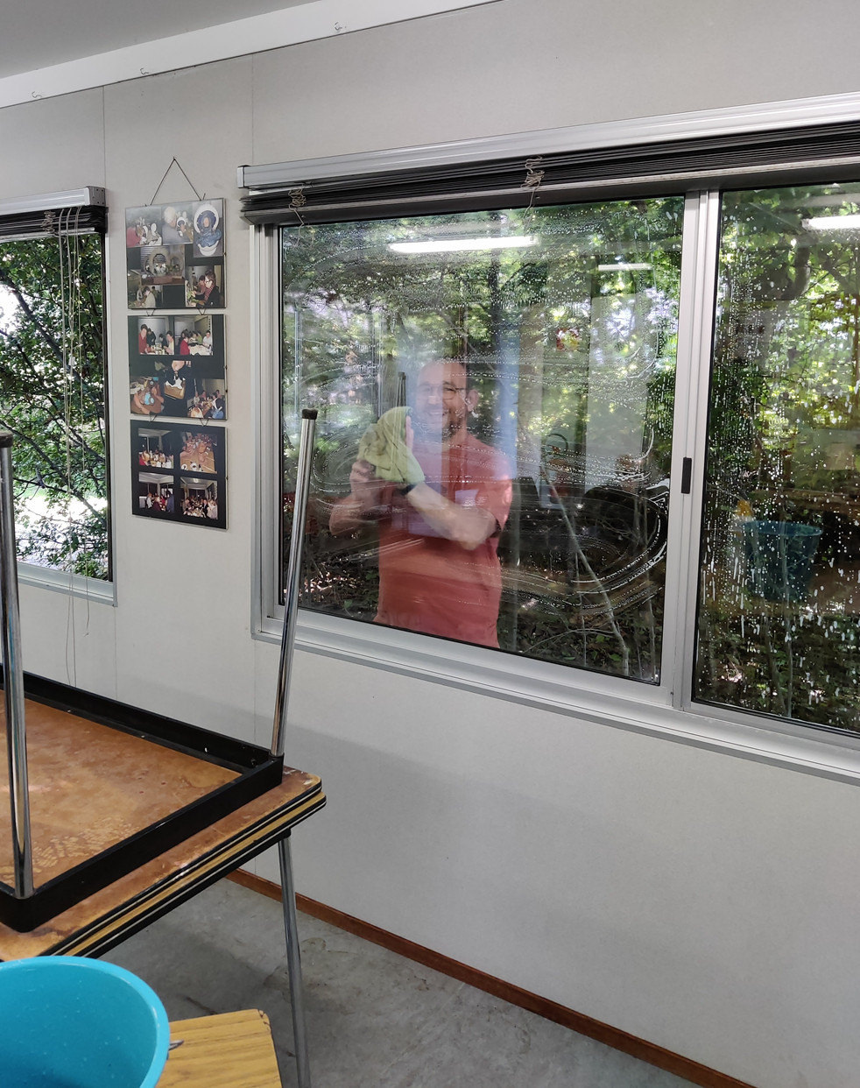
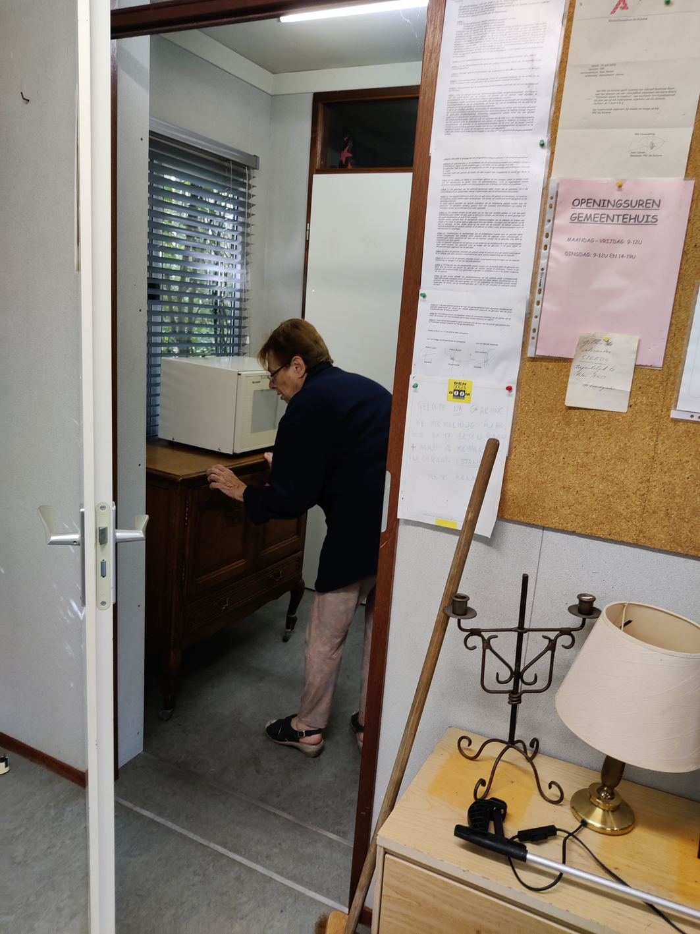
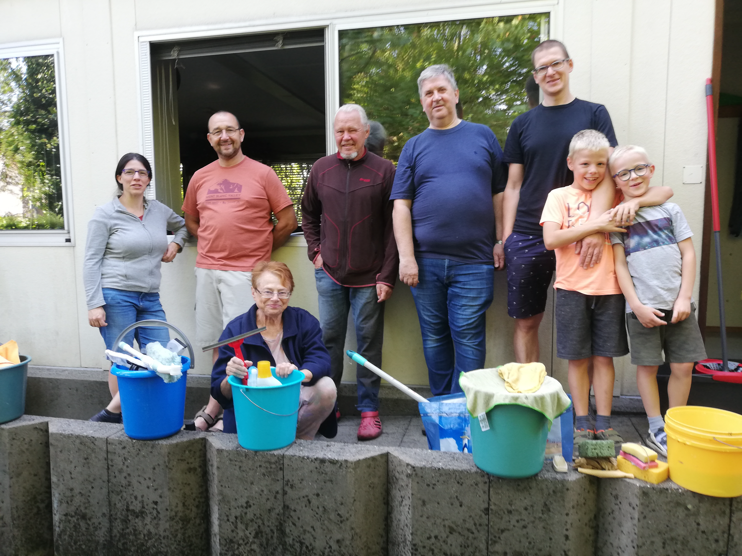
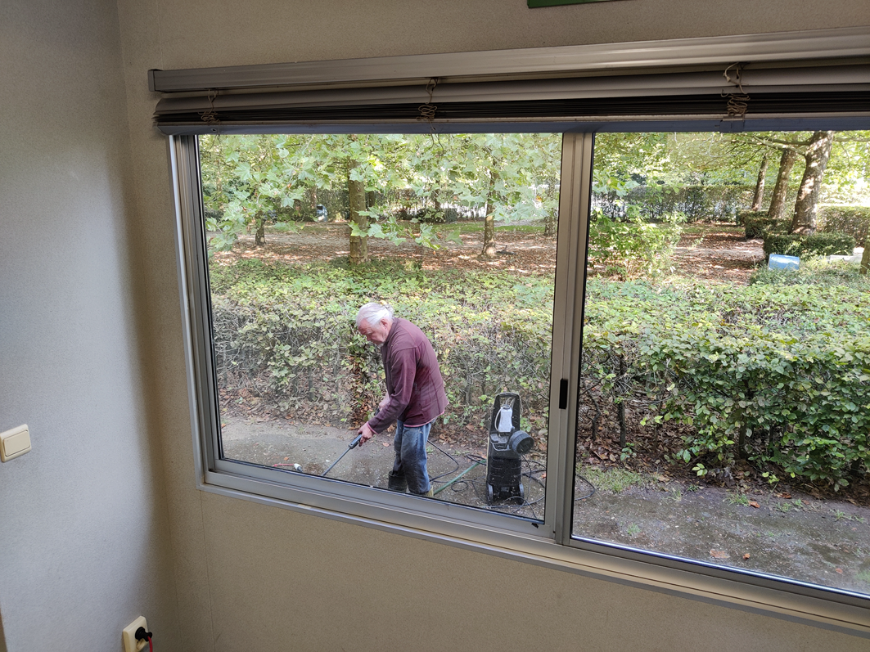
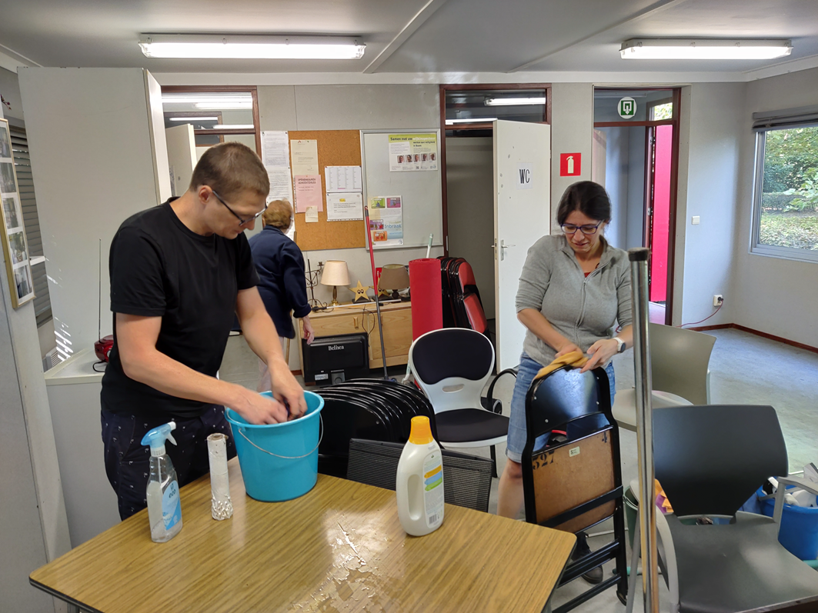
Unit Clean Up Day
De ‘UNIT’ (St-Katelijnestraat) werd door een aantal leden van de wijkraad aan een stevige kuisbeurt onderworpen.
We kunnen terug starten met een propere lei ;-)

Slide 10
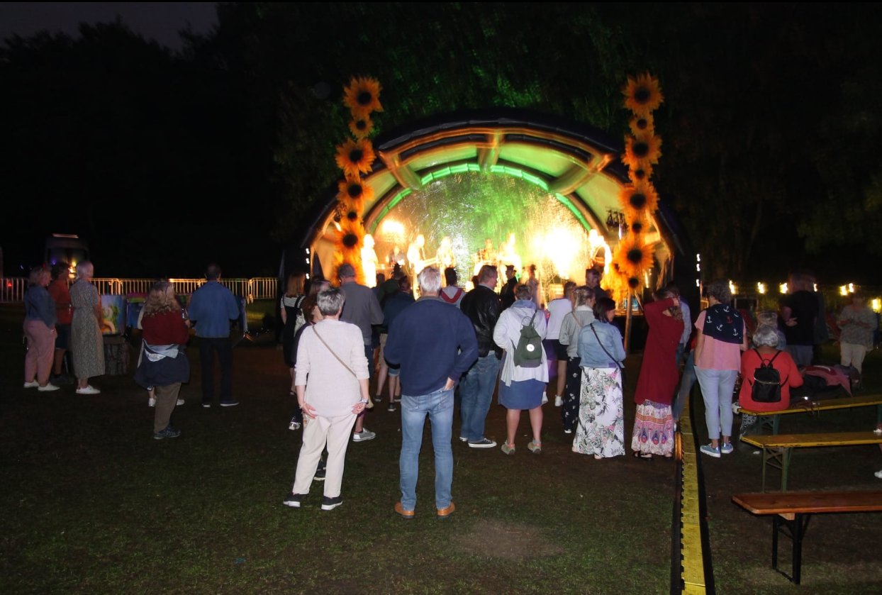
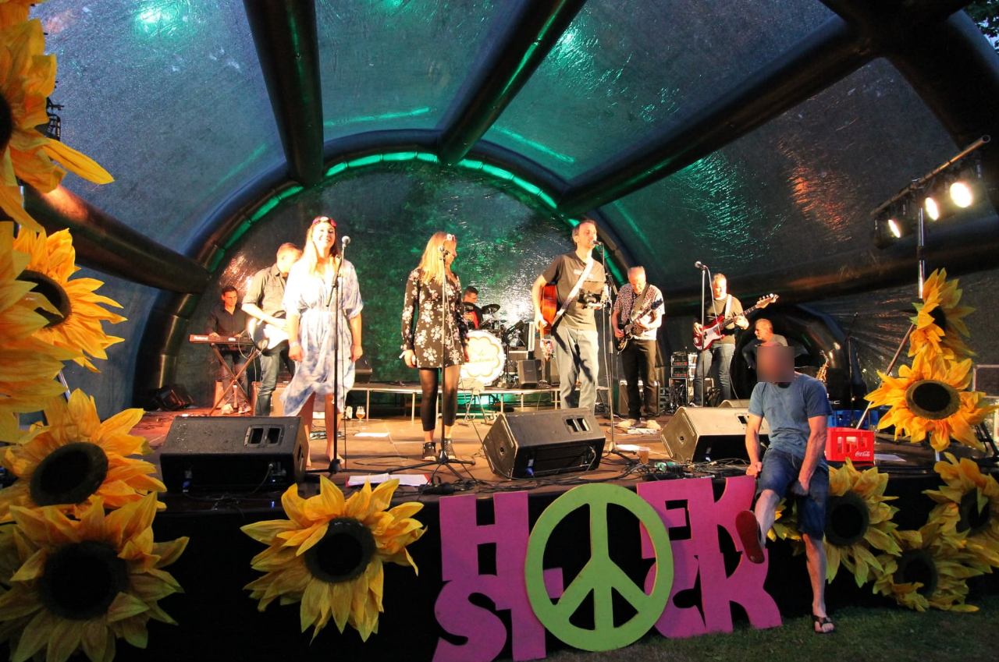
Hoekstock
Kaaimannen organiseerden 8ste editie Hoekstock.
Zij die niet geweest zijn hebben ongelijk……

Slide 11
2. Kleiputten
Deelgebied 2 – stand van zaken

Slide 12
Gert Van De Genachte (Intendant)
Jan Blancke (POM – Directeur Bedrijventereinen)

Slide 13
Red onze Kleiputten
Leen Schamp
Frank Van Houtte

Slide 14
Wat indien ……
Op 3 januari 1984 ging de stortstop in. Om kwart over drie ging het laatste Rupelstort dicht met uitzondering van het vliegasstort van Interescaut. Het OTL-stort dat weigerde te sluiten zou door burgemeester Bruynseels van Rumst worden verzegeld. De Gazet van Antwerpen omschreef dit als het symbolische einde van het storttijdperk in de Rupelstreek. (Bron: Masterproef “Afvalstrijd in de Rupelstreek” - Thomas Devriese - 2015-2016).
9 maart 2015 wordt een OBBO opgemaakt door Tractebel conform verklaard door OVAM.
Hieruit volgend werd de saneringsplicht opgelegd door OVAM.
Wat indien in 1984 op kort daarop volgende jaren was overgegaan tot sanering?

Slide 15
3. Tomorrowland 2022
Toelichting en bespreking

Slide 16
“De wijkraad is steeds zo negatief tov. Tomorrowland”
Grof weg kunnen de wijk onderverdelen in 3 groepen:
De PRO’s: Graag zoveel mogelijk WE’s Tomorrowland aub.
De toleranten: Tomorrowland is ‘OK’, maar 2 WE’s is wel het maximum.
De azijnpissers (grappig bedoeld hier!!) : Zij die (overmatige) hinder ondervinden van het festival en hierop reageren.
Welke groep ga je als wijkraad het meest steun verlenen wanneer er bijkomende hinder wordt verwacht?
Zij die reeds 2 WE kunnen genieten van hun festival?
Zij die de overlast met 50% zien toenemen?
Moet hier meerderheid tegen minderheid worden uitgespeeld?
Meningen en belangen kunnen verschillen maar praten helpt!!
De wijkraad heeft steeds en zal steeds in dialoog gaan met de organisatie.

Slide 17
Historiek
15 apr 2020 Beslissing Nationale Veiligheidsraad: Geen TML in 2020 wegens corona.
jun 2020 Vraag van TML voor het mogen organiseren van 3 WE’s in 2021 wegens economische redenen.
8 jun 2020 Meeting met afvaardiging TML ivm. vraag 3 WE’s in 2021.
eind juni 2020 Petitie tegen het organiseren van 3 WE in 2021.
17 aug 2020 Overhandigen petitie aan burgemeester Boom “Géén 3 WE TML”. (818 handtekeningen buurtbewoners)
8 maart 2021 Vraag voor verplaatsing TML naar laatste WE augustus, 1 ste WE september.
4 juni 2021 Evenementen krijgen GO om vanaf 13 augustus 75.000 bezoekers te ontvangen mits doorgedreven controle.
Wijkraad stelt vragen bij haalbaarheid / wenselijk zijn van het samen brengen van dergelijk grote groep mensen.
Wijkraad stelt vragen bij het organiseren van het festival tijdens schoolperiode.
17 juni 2021 Burgemeesters Boom en Rumst geven geen toelating.
21 juni 2021 Politiek pletwals voor TML: Jambon, Verlinden en Somers praten met burgemeesters van Boom en Rumst (Bron: Nieuwsblad)
Burgemeesters blijven bij hun standpunt.
9 sep 2021 Vraag TML voor drie weekends in 2022 wegens economische redenen.

Slide 18
Joris Beckers

Slide 19
Wat indien 3de WE TML doorgaat.
Mogen we compensaties verwachten ?
Van de gemeente?
Van TML?
(Sociale) Projecten / activiteiten binnen de wijken gesponsord door meeropbrengst?
Een wijkbewoner merkt op!
“Doordat onze gemeente niet wil meebetalen aan het zwembad van Aartselaar, zijn zwemlessen daar duurder voor onze scholen en dus krijgen nu een aantal leerjaren van verschillende scholen in Boom geen zwemmen meer. Ik vind dat een structureel probleem, want niet voor elk kind is het evident om zwemlessen te krijgen buiten de school. Alweer zijn kansarme kinderen daar als eerste de dupe van. In mijn ogen zouden kinderen hun hele lagereschooltijd zwemles moeten hebben.
Kan de gemeente en/of TML niet bijspringen voor die meerkost van de zwemlessen?”

Slide 20
Wat indien 3de WE TML doorgaat.
Wordt “Werkgroep 2020” terug opgestart?

Slide 21
4. De Schorre
Toelichting en stand van zaken

Slide 22
5. Verkenning toekomstvisie
wijkraad

Slide 23
6. Participatieplatform
Geef mee smaak aan Boom

Slide 24
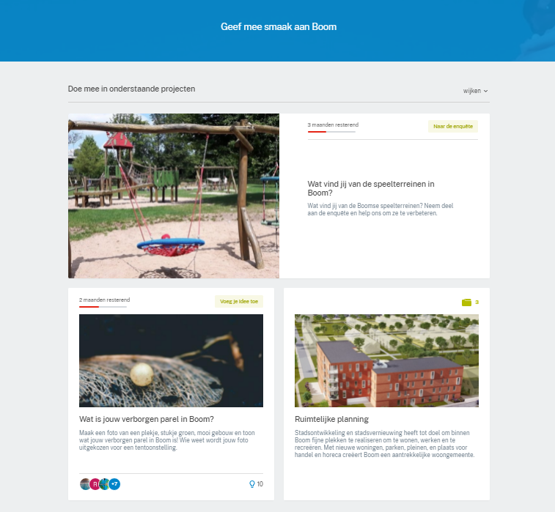
https://geefsmaak.boom.be/nl-BE/

Slide 25
7. Toekomstige activiteiten
in de wijk

Slide 26
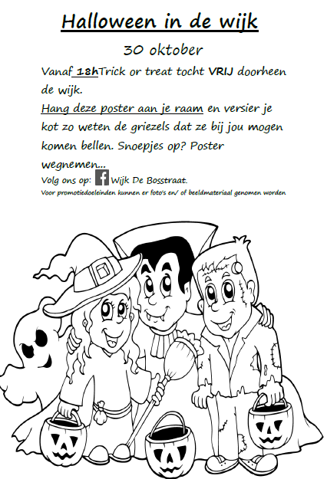
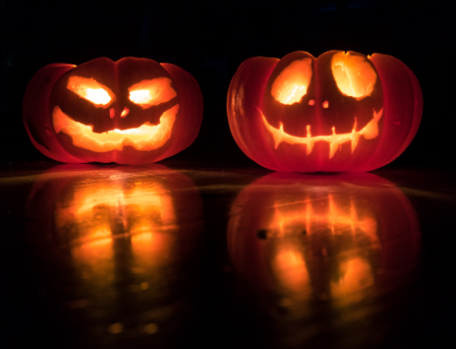

Slide 27
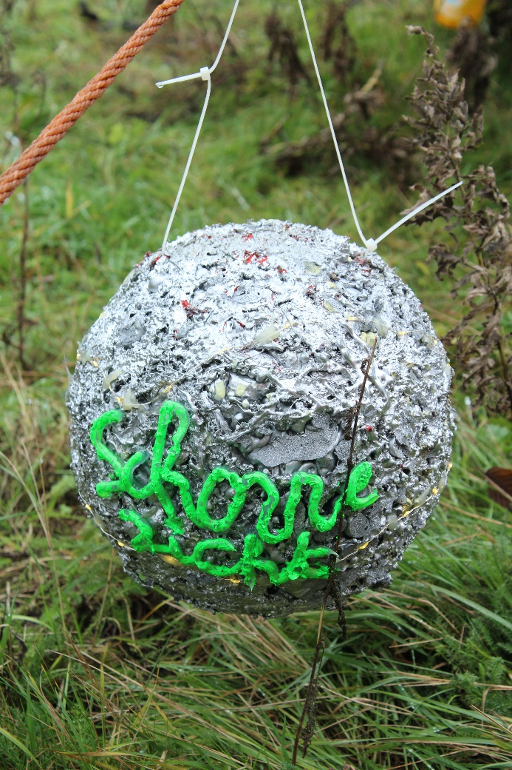
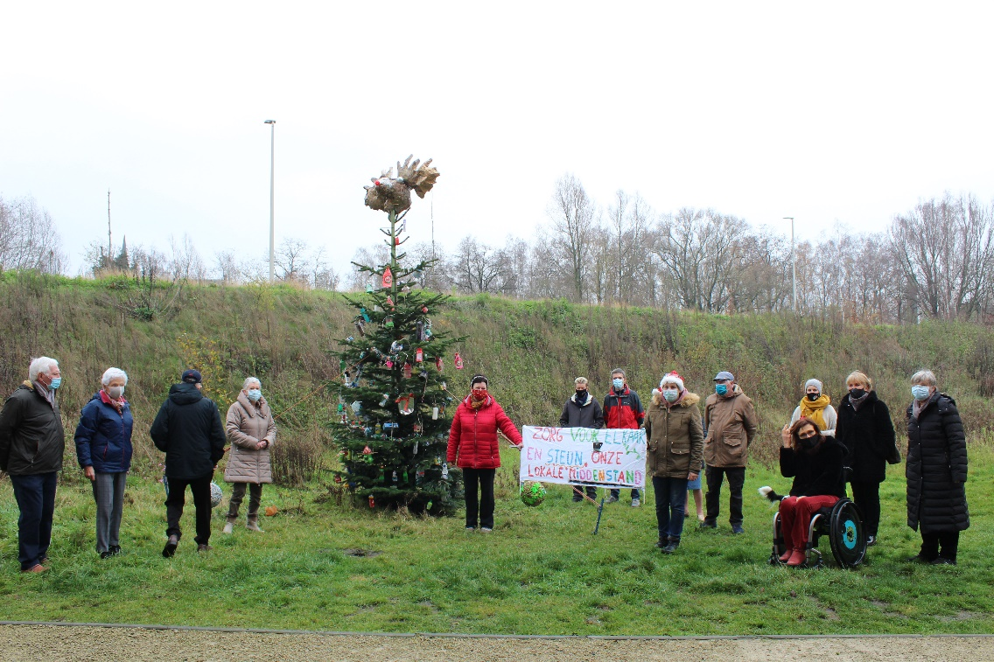
Kerstbomenactie 2021
Dit was 2020 ….

Slide 28
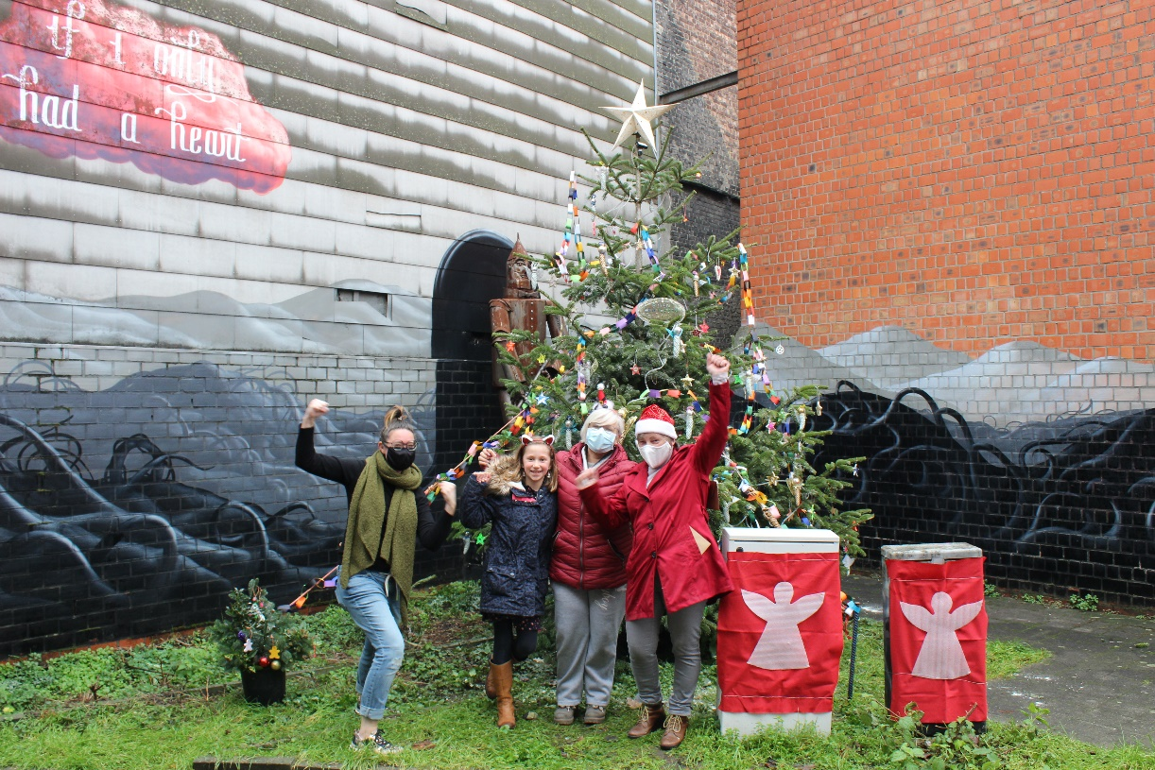
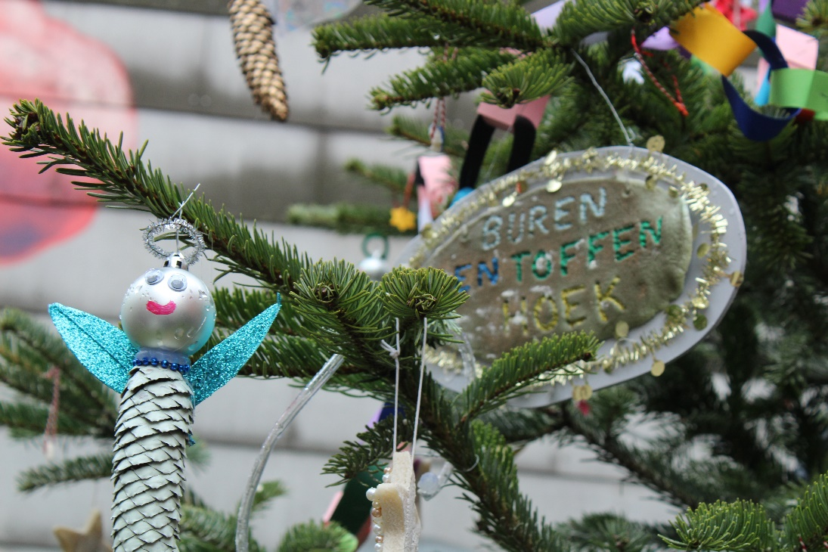
Kerstbomenactie 2021
Dit was 2020 ….

Slide 29
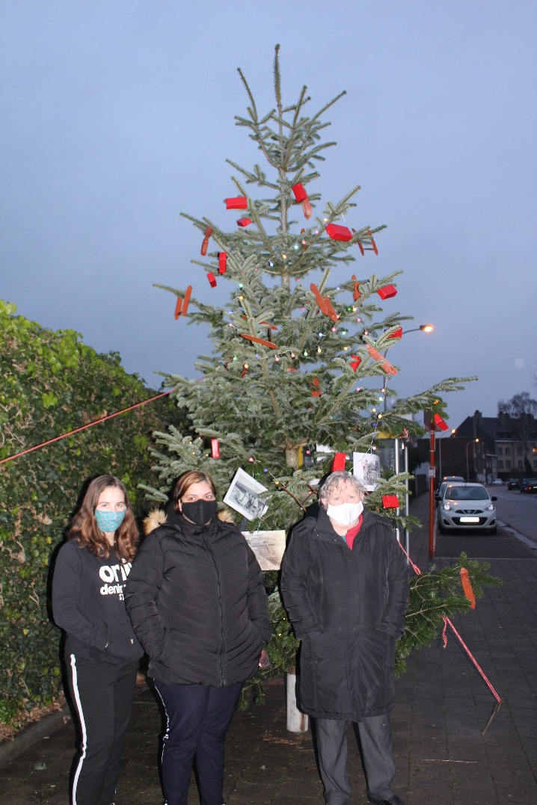
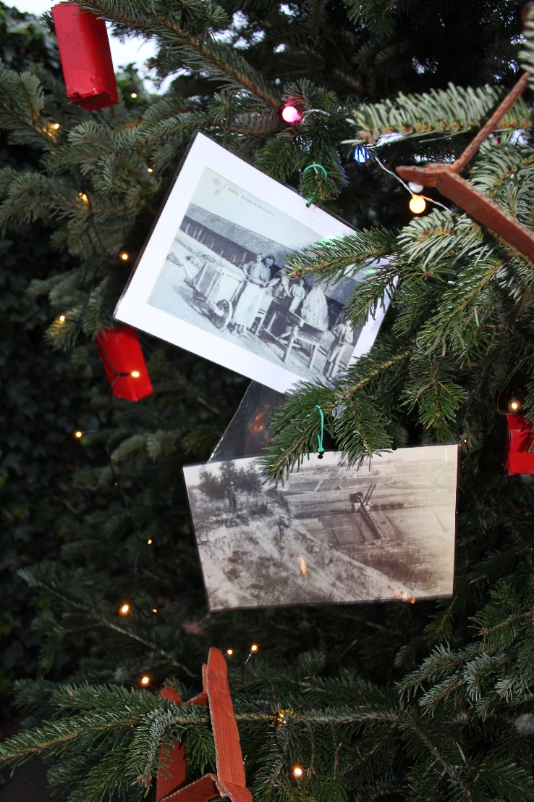
Kerstbomenactie 2021
Dit was 2020 ….

Slide 30
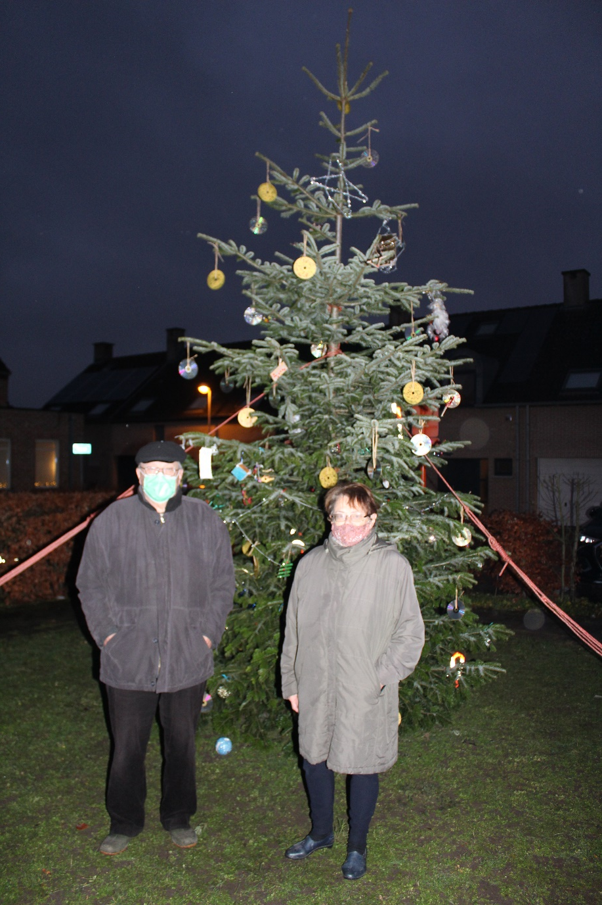
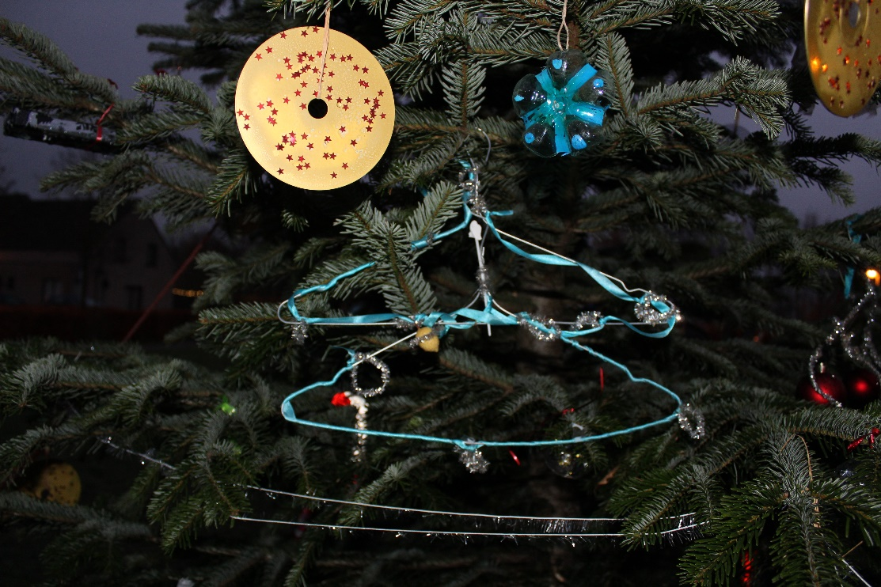
Kerstbomenactie 2021
Dit was 2020 ….

Slide 31
Activiteiten Schorre

Slide 32
7. Varia
Opvolging meldingen

Slide 33
We nemen mee ….. en brengen terug?
 | Wijk De Schomme: | Melding | Update
S1 | Veel last van verkeerslawaai van de Schommelei door het druk verkeer, er wordt ook veel te snel gereden. - Geluidswerend scherm/berm grenzend aan de tuinen – dit lost niet alles op maar misschien wel voor de aangrenzende tuinen? - Controles op snelheid door politie aanvragen bij politie | 26/09/2020
S2 | Overlast (geluid, geur) parking De Schorre, grenzend aan wijk De Schomme. - Vorige jaren merkelijk minder overlast. Dit jaar zeer sterk teruggekeerd. - De buurt heeft begrip voor het feit dat in deze corona-tijden de parking meer gebruikt moest worden voor mensen die graag even de natuur introkken, geen tuin hebben ed. - Evenwel wel volgende opmerkingen geformuleerd: o Waarom stond de bareel vaak dagelijks open en niet enkel op de evenementendagen zoals afgesproken? Waarom is het nu anders dan het de vorige jaren was ? Betonblokken worden ook opzij geschoven om langs de bareel te kunnen. o Kan er niet 1) meer verwezen worden naar de nieuwe parking in de Kapelstraat in de communicatie en 2)geparkeerd worden achter gebouw voetbal waar braakliggend stuk ligt dat al eerder als parking gebruikt is geweest – voetbal zet hier nu blijkbaar een nadarhek. ==> Vragen worden overgemaakt aan de Schorre / of overleg plannen ? ==> Bewoner heeft contact met advocaat genomen ivm parking aangezien dit niet zo was ingepland bij aankoop woningen in deze verkaveling | 26/09/2020
S3 | Vraag naar meer schaduw speeltuin/plein Wyckmansveld. bvb. dakbomen?. | 26/09/2020
S4 | Vraag naar meer BIN-bordjes aan de ingangen van de wijk nu dit bij Bin-Heypleck hoort à offertes zijn aangevraagd | 26/09/2020 | 13/10/2021
S5 | Er is 1 ingang in de wijk langs Wyckmansveld – aan de ‘nood’weg uitrit Boomse vissers staan vaak wagens geparkeerd aan de paaltjes à verbod om hier te parkeren/arcering/ …. | 26/09/2020
S6 | Verschillende kleinere meldingen worden in het meldsysteem ingeput : - ijzeren plantenrek scheef gereden - telenetkast stuk - lichtpaal stuk - afsluitpaaltjes staan los Elshage 7 | 26/09/2020

Slide 34
We nemen mee ….. en brengen terug?
 | Wijk Bosstraat: | Melding | Update
B1 | Overlast door hondenweide in de Schorre. - Ter plaatse worden verschillende omwonenden gehoord ivm meldingen (formele klacht) rond geluidsoverlast van (constant) blaffende honden (voorjaar - zomer) en het feit dat de Schorre initiatieven hierrond had genomen: * Reglement werd uitgehangen en brief hierover gebust. * Verbod op een aantal tot dan gedogen zaken (banken, kast met drank en verlichting diende verwijderd te worden,… ). * Een nieuwe bewoner (maart 2020) klaagt de geluidsoverlast aan van de periode na de covid-19 lock down i.vgl.m. de periode van de lock down. * Een andere bewoner (buur) vindt dat de geluidsoverlast het laatste jaar is toegenomen, sommige hondeneigenaars hebben te weinig aandacht voor de aanhoudelijk blaffende hond(en). * Feit: De hondenweide is er natuurlijk wel al heel lang zonder noemenswaardige klachten. * Welke maatregelen kunnen getroffen worden om de overlast te beperken? Vraag van de hondenliefhebbers: Waarom is er geen initiatief genomen om met de betrokkenen rond de tafel gaan te zitten? De verstandhouding tussen De Schorre en de bezoekers van de hondenweide was tot dusver voortreffelijk. Graag actie van De Schorre om tot een overleg te komen. | 26/09/2020
B2 | Vanaf Dirkputstraat – Kleine Steylen ligt het voetpad slecht; is heraangelegd tot daar, maar het stuk tot Nachtegaalstraat is aan vernieuwing toe. Schepen Sanchez meldt dat dit stuk 3de op de lijst staat met her aan te leggen voetpaden, maar gezien de financiële situatie op dit moment zal dit niet voor direct zijn. | 26/09/2020
B3 | Dirkputstraat waar fietsers op rijbaan komen thv. Nr. 322 is gevaarlijk. Dit punt is ook op een commissie besproken en het voorstel is daar om een stukje parkeerverbod in te voeren zodat je veiliger op de baan komt. Door de versmalling van de rijbaan op dit punt en de vele geparkeerde auto’s zijn er geregeld problemen met doorstroming van het verkeer. Een langer “sas” maken langs oneven nummer zijde door parkeerverbod zou probleem kunnen verhelpen – dient verder onderzocht. | 26/09/2020
B4 | Vraag zone Bosstraat zone 30 te maken? à schepen El –Hajoutti zal voorstel om zone rondom de school zone 30 te maken, dus Dirkputstraat van Sint-Kathelijnestr tot Nachtegaalstr, Patorijstr, Schoolstraat. Hij deelt ook mee dat de directie erover nadenkt om de ingang van de school naar de zijkant te brengen in de Pastorijstraat. Dit vindt iedereen al een goed idee . Ook zijn er al in het centrum fietsstraten geïnstalleerd en is het de bedoeling om dit ook in andere wijken in te voeren. | 26/09/2020
B5 | Wordt gemeente betrokken bij werken van Reet ivm kruispunt Kerremansstraat-‘sHerenbaan? > Schepen Sanchez deelt mee dat een studiebureau ook bekijkt om fietspaden achter de bomen te brengen om dit veiliger te maken. | 26/09/2020
B6 | Kleinere meldingen worden in het meldsysteem ingegeven : - Bloembakken Dirkputstraat verdwenen waarom? - Dirkputstraat 367: voetpaden opengelegd maar slecht dichtgelegd - Sluikstorter aan vuilbakje hoek Sint-Kathelijnestraat-Bosstraat: probleem is gekend en wijkinspecteur gaat daders hierover aanspreken - Aan Bosstraat 160-164 = sloepje: verbodsplaat vervangen - Aan Bosstraat 57: betonnen staken staan los - Foutparkeerder op pleintje begin Bosstraat | 26/09/2020

Slide 35
We nemen mee ….. en brengen terug?
 | Wijk Hoek: | Melding | Update
H1 | Problematiek Braxgata * Nog steeds lawaai (bv 19/9 versterkte muziek/omroepen) * Ballen vliegen nog steeds in de tuinen à ballenvangers plaatsen. * Lichtpollutie: beloofde afscherming nog steeds niet voorzien * Heraanplanten berm nog niet gebeurd * Sproeien van het waterveld – regelmatig bij wind in de tuinen ; moet beter afgesteld staan * Al lang geen controles/nadars meer vooraan in Hoek bij matchen – waarom gestopt? * Bewegwijzering naar Braxgata: kan dit niet beter om te vermijden dat ze in de wijk parkeren ? Vraag aan Schorre voor overleg met de buurt en Braxgata | 26/09/2020
H2 | Kapelstraat voor 179 blijft altijd een grote plas staan in de rijbaan – gevel is helemaal nat; kolk verstopt of klok te weinig ? | 26/09/2020
H3 | Snelheid Kapelstraat : kunnen gegevens van het elektronisch bord uitgelezen worden? Misschien gegevens ook delen met de wijkraad. Kan er geflitst worden? | 26/09/2020
H4 | Berm Kapelstraat kant Gamsterstraat : is hier beplanting mogelijk overzijde Bosstraat als geluids-gezichtscherm ? | 26/09/2020
H5 | Als je Hoek inrijdt, linkerzijde : wanneer gingen hier parkeerplaatsen gemaakt worden ? kan dit technisch gezien dan bv ‘enkel voor bewoners’ om te vermijden dat men hier komt parkeren van Braxgata ? | 26/09/2020
H6 | Bij inrijden in deze zone : kan er extra op de baan ‘20km/u’ geschilderd worden = woonerf | 26/09/2020
H7 | Tussen Hoek 155-159 zijn 2 paaltjes weg , graag terug plaatsen à melding gemaakt | 26/09/2020
H8 | Scherpe hoek ong 139 : fietsers snijden bocht af tot vlak aan voordeur : kan hier iets ter beveiliging komen ? spiegel ? paaltjes beide zijden van de voordeur ? of fietsremmer? | 26/09/2020
H9 | Aan Gamsterstraat: rooster van boom = stuk door draaien vrachtwagen voor nieuwbouwwoningen | 26/09/2020
H10 | Buurtweg : door bouw woning dient buurtweg iets verschoven te worden en doorgang gemaakt = wandelrouteknooppunt | 26/09/2020
H11 | Kleistraat : parkeren voor Musette in de wijk | 26/09/2020
H12 | Uitrit uit Hoek/Kleistraat naar Kapelstraat : zicht is heel beperkt, graag beplanting weg/lager | 26/09/2020

Slide 36
We nemen mee ….. en brengen terug?
 | Hoek - Schorrezicht | Melding | Update
HS1 | Vraag hondenweide à kon niet waar het was , schepen Sanchez wil plaats voorzien in het deel waar nu de berg zand ligt als een meerderheid van de bewoners hiermee akkoord is. | 26/09/2020
HS2 | Aan Schorrezicht wordt het paadje naar beneden gebruikt als mountainbikeparcours | 26/09/2020
HS3 | Straatnaambordjes + huisnummers + borden ‘doodlopend’ aan alle inritten van Lamotlei-Burtonlei –Colibrilei | 26/09/2020
HS4 | Kerstboom zetten achter het gebouw, op de ‘groene vinger’, niet waar het vorig jaar stond; erfdienstbaarheid Schorrezicht hier | 26/09/2020
HS5 | Snelheid Brouwerslei blijft een probleem | 26/09/2020
HS6 | Uitrit uit parking in de Bouwerslei : zicht ook beperkt en gevaarlijk want direct op het fietspad àbeplanting ook weg of lager | 26/09/2020
HS7 | Fietspad rond punt Kapelstraat richting Terhagen/Schorre: geen duidelijkheid waar voetgangers moeten gaan | 26/09/2020

Slide 37
Vragen.
1. Maximaal 17 dagen luide evenementen in De Schorre.
TML van 6 naar 9 dagen, hoe worden de 8 overige dagen ingevuld?
2. Theater aan ‘t water komt naar De Schorre.
Luid evenement?

Slide 38
Agenda - Planning
1. Wijkraad: Het gebeurde in 2020 – 2021 10’ 19u30 – 19u40
2. Kleiputten: Deelgebied 2: Stand van zaken. 30’ 19u40 – 20u10
3. Tomorrowland 2022: Toelichting en bespreking. 30’ 20u10 – 20u40
Pauze 20’
4. De Schorre: Toelichting en stand van zaken. 10’ 21u00 – 21u10
5. Verkenning toekomstvisie wijkraad. 15’ 21u10 – 21u25
6. Participatieplatform: Geef Boom mee smaak aan Boom. 10’ 21u25 – 21u35
7a. Toekomstige activiteiten in de wijk 5’ 21u35 – 21u40
7b. Toekomstige activiteiten De Schorre 5’ 21u40 – 21u45
8. Varia – Opvolging meldingen 15’ 21u45 – 22u00
extra tijd 15’ 22u15

